Slide 1
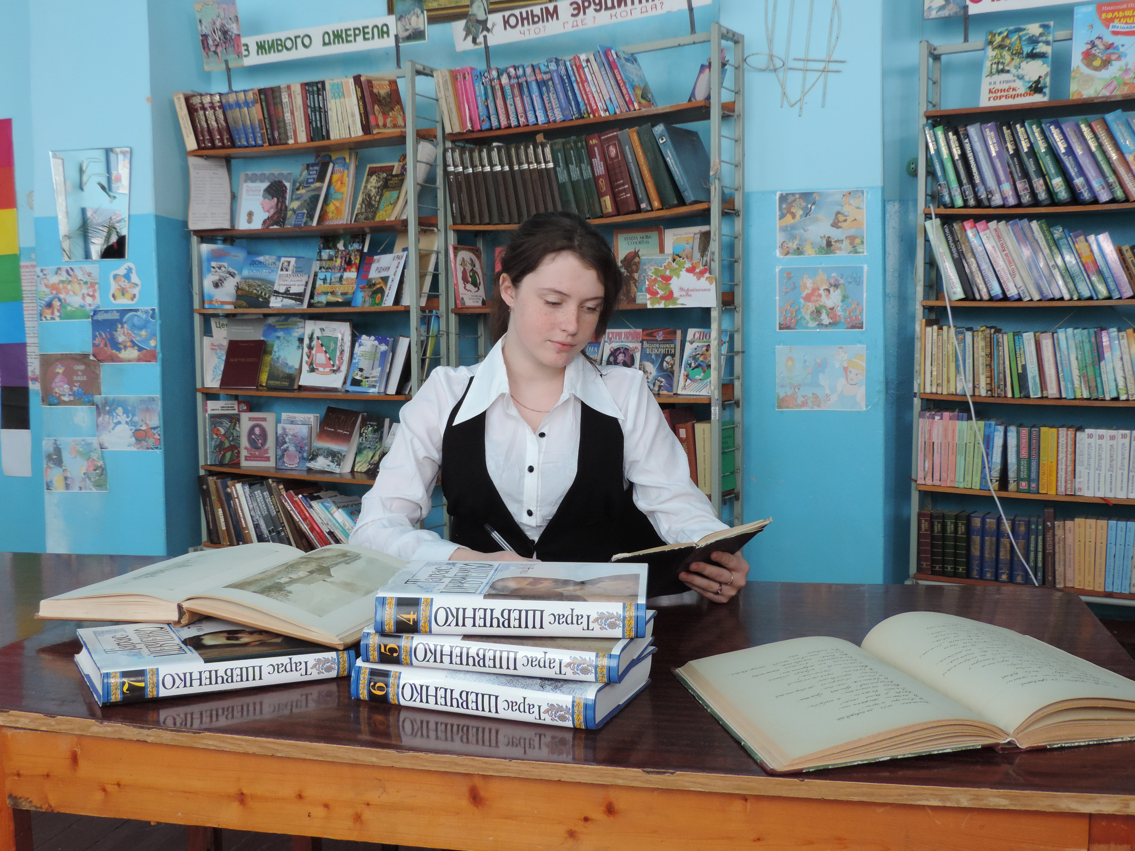
Робота
учасника Всеукраїнського інтерактивного конкурсу
Малої академії наук
«МАН-Юніор Дослідник»
у номінації «Історик-Юніор»
учениці 8 класу,
члена “Школи юного вченого - історика”
Амвросіівської ЗОШ №2
Амвросіівської районної ради
Донецької області
Донських Валерії Андріївни
Науковий керівник:учитель історії
Самсонова Галина Михайлівна

Slide 2
Тема
Аналіз історичного підґрунтя твору
Т.Г. Шевченка
«До Основ’яненка»

Slide 3
Мета
Дослідити та проаналізувати події в країні,описані в вірші “До Основ’яненка”,зробивши аспкет на боротьбі славного запорозького козацтва за незалежність через авторитет великого письменника Квітки Основ’яненка.

Slide 4
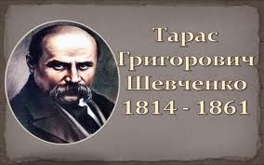
Тарас Григорович Шевченко
Тарас Шевченко народився у 1814 році в селі Моринці Черкаської області, в сім’ї кріпосного селянина Григорія Івановича Шевченка. Юний талант рано став сиротою — мати померла, коли йому було 9 років, батько — у 12 років. Дитинство Шевченка провів у селах Моринці та Кирилівка, які належали його поміщику, генерал-лейтенанту Василю Васильовичу Енгельгардту.

Slide 5
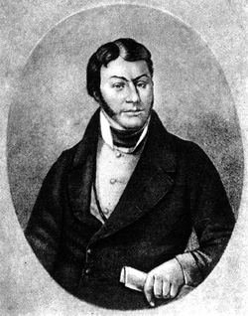
Стисло про вірш
”До Основ’яненка”
- Найбільшим болем Т. Шевченка була поневолена, пригноблена Україна, в минулому — батьківщина славного запорозького козацтва. Поет думає над тим, як наштовхнути народ на думку про активніший опір, про неприпустимість покірного існування у панському ярмі. Тому звертається до свого старшого товариша по перу Г. Квітки-Основ’яненка із закликом писати про минулу славу козацьку, будити серця людей.
- ”Все гине, — Слава не поляже.Не поляже, а розкаже. Що діялось в світі. Чия правда, чия кривда і чиї ми діти”.

Slide 6

Шевченко написав свое посланья "До Основ'яненка", натхнений не «Марусею" і не іншими його малоросійськими повістями.Він натхнений історичним нарисом запорожця Головатого, який був написаний Квіткою(по-російськи) і надрукований в "Вітчизняних записках" 1839р.

Slide 7
«До Основ’яненка»
- Тема:відтворення спогадів поета про старожитню Україну, запорозьке козацтво, колишню славу рідного краю.
- Ідея: висловлення прохання до Основ’яненка зображувати у своїх творах минуле Батьківщини, Запорозьку Січ, що мало велике значення для пробудження національної свідомості українців.
- Жанр:вірш-послання, громадянська лірика.

Slide 8

Г. Основ’яненка поет називає «отаманом», «батьком», «орлом сизокрилим». Поезія-послання починається романтичною картиною природи. Тут же згадка про минуле України, яке протиставляється сучасному.
Обідрана, сиротою
Понад Дніпром плаче;
Тяжко-важко сиротині,
А ніхто не бачить…

Slide 9
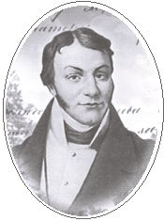
У цій поезії Т. Г.Шевченко, оспівуючи минуле, прагне розв’язати важливі проблеми сучасності, з’ясувати
Чия правда, чия кривда
І чиї ми діти.
Минуле повинно давати відповідь на проблеми сучасності. Саме тому поет і закликає Квітку-Основ’яненка співати про славне минуле України, про боротьбу проти поневолювачів. Митець висловлює віру і впевненість, що їй належить велике майбутнє:
Наша дума, наша пісня
Не вмре, не загине…
От де, люде, наша слава,
Слава України!

Slide 10
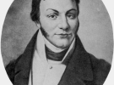
Основна думка
Т.Шевченко прагне викликати інтерес земляків до героїчного минулого рідного краю, переконати їх, що Україна знову може стати самостійною державою, що її історія не закінчилася, вона продовжиться в майбутньому за справедливого суспільного ладу.

Slide 11
Композиція
- Експозиція:розповідь про спустошення Запорозької Січі.
- Зав’язка:розмірковування над славою, яку здобули козаки, захищаючи рідний край.
- Кульмінація: звертання до Основ’яненка, щоб він уславив героїчне минуле, яке варто шанувати і пам’ятати.
- Розв’язка:сум Т. Шевченка за рідним краєм під час його перебування на чужині.

Slide 12
Висновки
В ході даної роботи, я проаналізувала що,з бігом часу Тарас Шевченко ґрунтовніше підійшов до оцінки діяльності Г. Ф. Квітки-Основ’яненка: віддаючи належне його літературному талантові, поет критично поставився до консерватизму в його світогляді, до його лояльності щодо царизму.

Slide 13
Використані джерела
1) В. Анісов, Є. Середа. Літопис життя і творчості Т. Г. Шевченка / Вид. 2 доповн. — К.: Дніпро, 1976.
2) Барабаш Ю. Тарас Шевченко: імператив України. Історіо- й націософська парадигма. – К., 2004.
3) https://www.google.ru/

